Slide 1
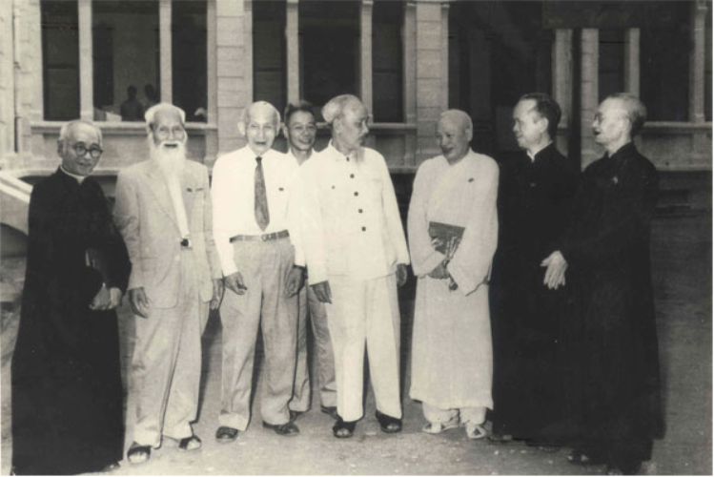
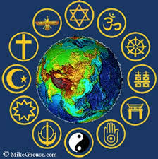
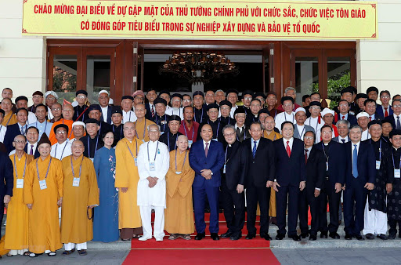
2. Tôn giáo trong thời kỳ quá độ lêN chủ nghĩa xã hội
ĐẠI HỌC CNTT& TT
BỘ MÔN KHXH
Giảng viên: Ths. Đặng Thị KimDung

Slide 2
NỘI DUNG CHÍNH
2.1. Chủ nghĩa Mác – Lênin về tôn giáo
2.2. Nguyên tắc giải quyết vấn đề tôn giáo trong thời kỳ quá độ lên CNXH

Slide 3
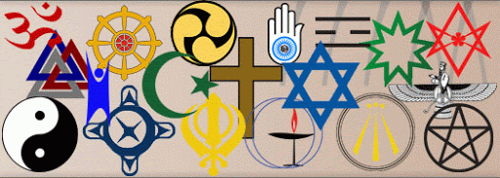
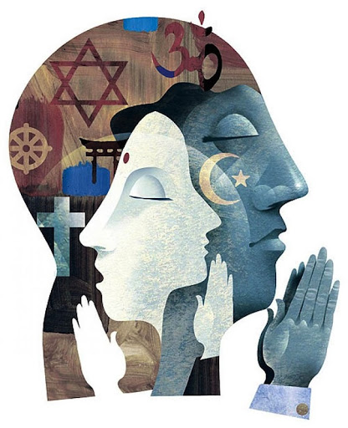
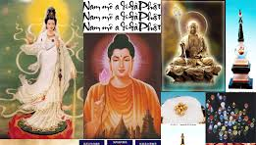
BẢN CHẤT TÔN GIÁO

Slide 4

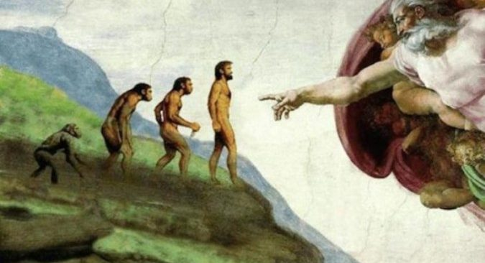
BẢN CHẤT TÔN GIÁO
Tiếng Latinh: “Religion”: sự ràng buộc giữa cái hiện thực và cái hư ảo, siêu nhiên.
Duy tâm, thần học
Tôn giáo là sản phẩm có nguồn gốc siêu nhiên;
sản phẩm “bẩm sinh”

Slide 5
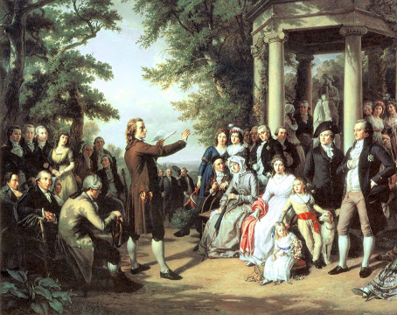
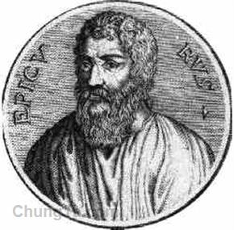
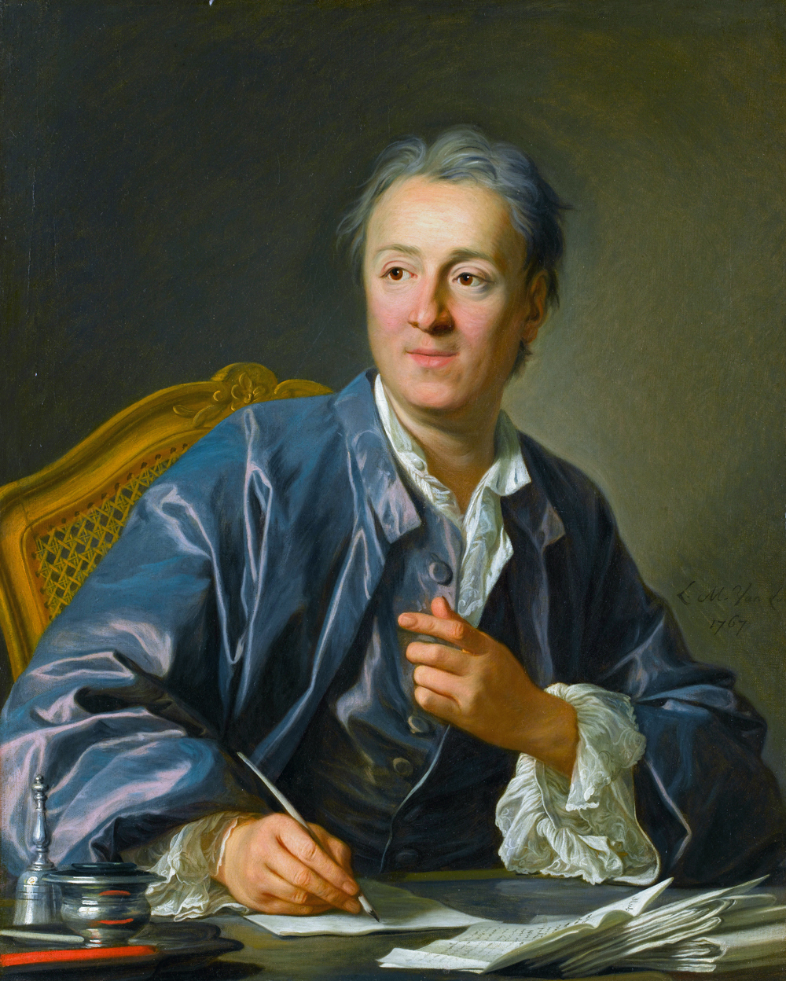
Thời cổ đại, E-pi-quya phủ nhận sự
can thiệp của thần thánh vào sự phát triển của tự nhiên và số phận con người, xã hội
E-pi- quya
Thời khai sáng
Điđrô kịch liệt
chống lại tôn giáo
Đidrô

Slide 6
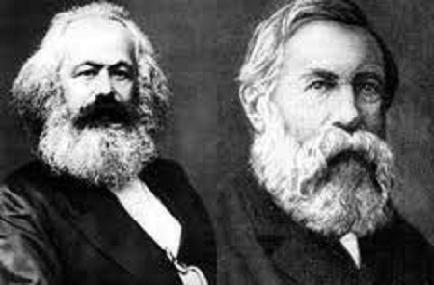
BẢN CHẤT TÔN GIÁO
TỒN TẠI XÃ HỘI
Hoang đường
hư
ảo
Ý THỨC XÃ HỘI
Ý THỨC CHÍNH TRỊ
Ý THỨC PHÁP QUYỀN
Ý THỨC ĐẠO ĐỨC
Ý THỨC THẨM MỸ
Ý THỨC TÔN GIÁO

Slide 7
BẢN CHẤT TÔN GIÁO
HỆ THỐNG GIÁO LUẬT
GIÁO LÝ
KINH THÁNH
TÔN GIÁO
CẦU NGUYỆN
NGHI LỄ TÔN GIÁO
KIÊNG CỮ
LỄ HỘI
TỔ CHỨC
TÔN GIÁO
CỘNG ĐỒNG TÍN ĐỒ
GIÁO HỘI
NHÀ THỜ

Slide 8
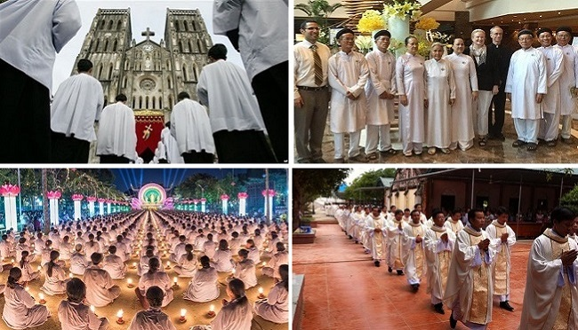
BẢN CHẤT TÔN GIÁO
Tôn giáo là hiện tượng XH VH do con người sáng tạo ra
Phản ánh ước mơ, khát vọng
Sinh ra từ hoạt động sản xuất
Tôn giáo mang
thế giới quan
duy tâm
Khác biệt với thế giới quan duy vật biện chứng
Người cộng sản tôn trọng quyền tự do theo hoặc không theo tôn giao của nhân dân

Slide 9
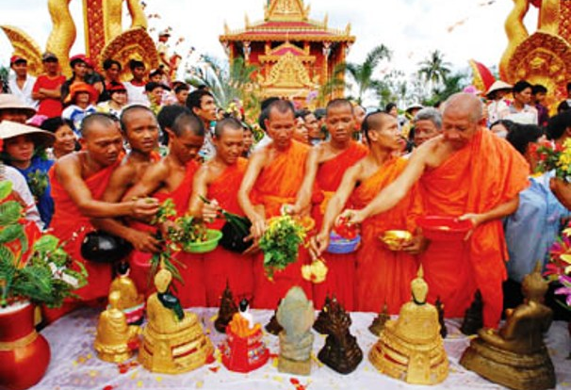
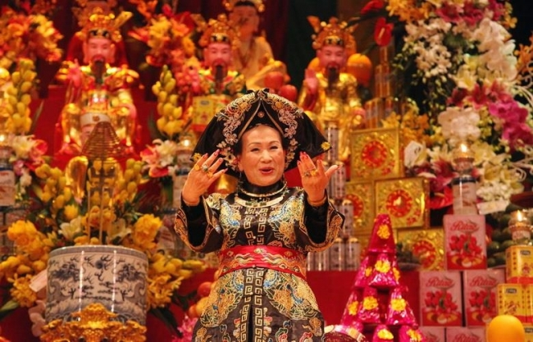
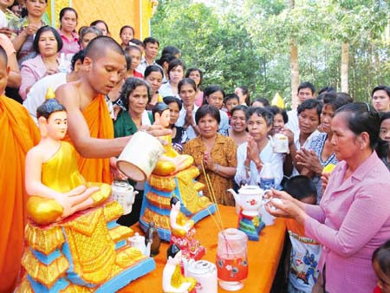
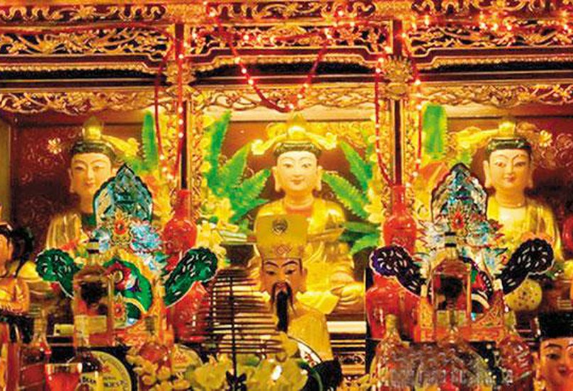
Một số khái niệm liên quan
Tín ngưỡng
Là sự ngưỡng mộ, niềm tin đến sùng bái vào một hay một số đấng siêu nhiên….

Slide 10
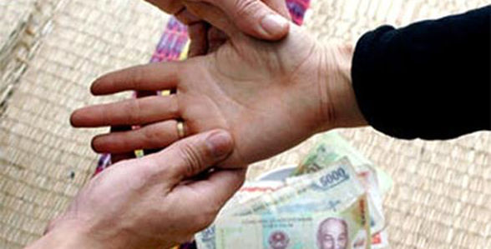
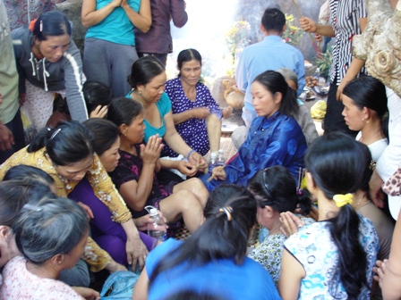
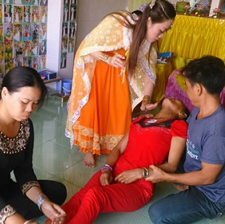
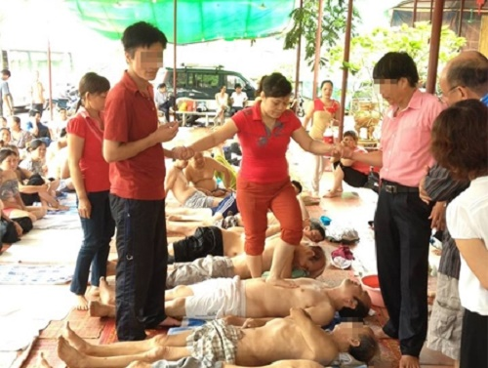
Mê tín dị đoan
Mê tín là niềm tin mê muội, viển vông
Dị đoan là sự suy đoan, hành động một cách tùy tiện, sai lệch
Chỉ những hành động sai lệch quá mức, gây tổn hại cho cá nhân và cộng đồng, được tạo ra bởi niềm tin mù quáng, nhảm nhí, mê muội… Đây là một biến tướng của tín ngưỡng.

Slide 11
THẢO LUẬN SO SÁNH ĐIỂM GIỐNG VÀ KHÁC NHAU GIỮA TÔN GIÁO, TÍN NGƯỠNG, MÊ TÍN DỊ ĐOAN

Slide 12
 | Giống nhau | Khác nhau
Tín ngưỡng | Niềm tin vào 1 lực lượng siêu nhiên huyền bí, có sức mạnh chi phối đời sống con người | Ra đời sớm, niềm tin còn ở mức độ thấp, sơ khai mang đậm tính dân tộc
Mê tín dị đoan |  | Niềm tin trở thành mù quáng gây ảnh hưởng tiêu cực đến đời sống của con người
Tôn giáo |  | Phát triển ở trình độ caoTín ngưỡng hơn thể hiện ở hệ thống các giáo luật,giáo lý,giáo hội, lễ nghi…

Slide 13
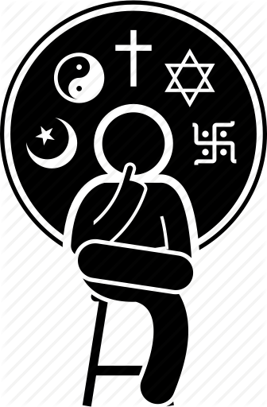
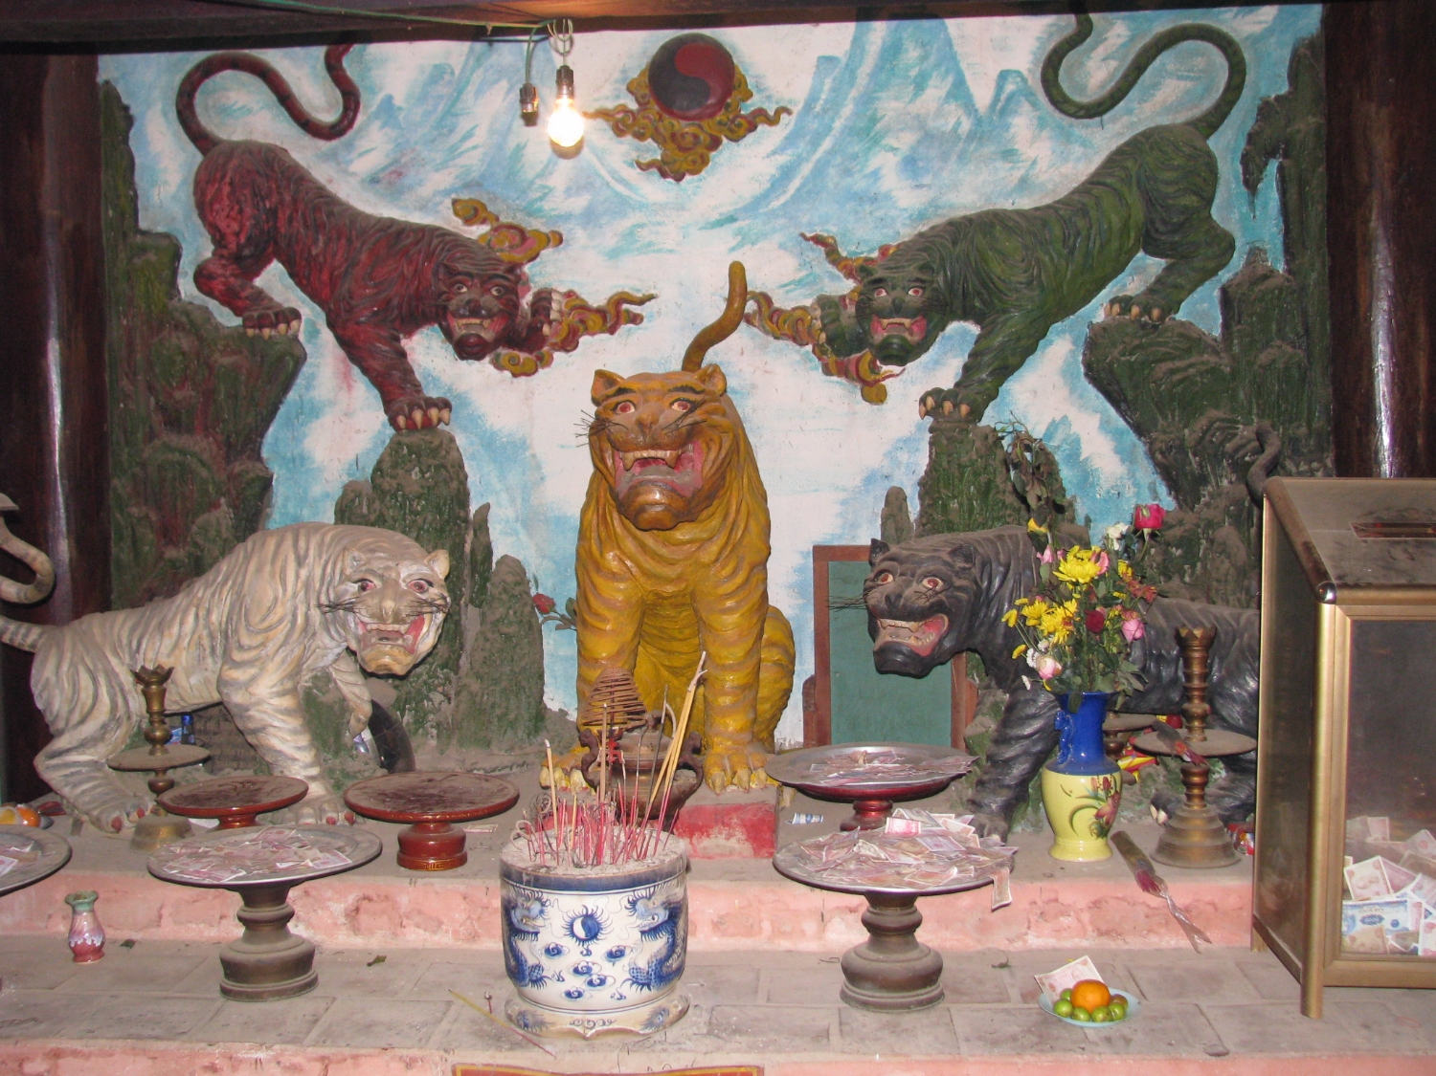
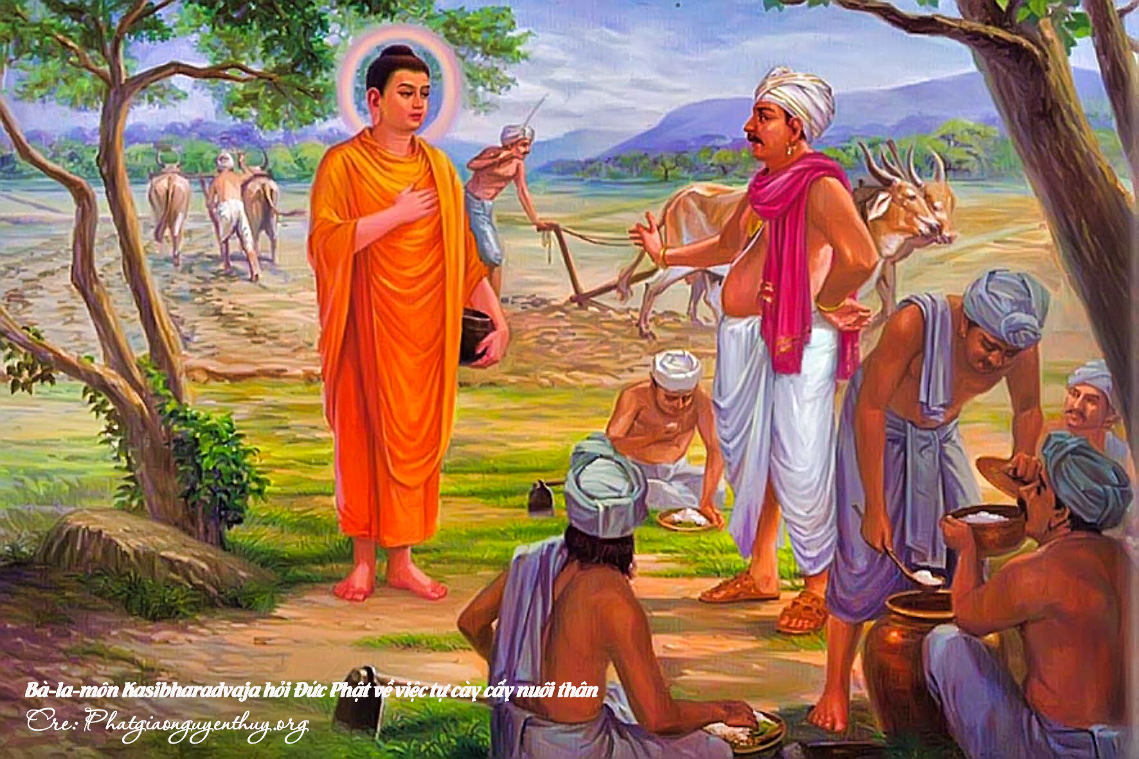
Nguồn gốc của tôn giáo
Nguồn gốc tự nhiên, kinh tế - xã hội

Slide 14
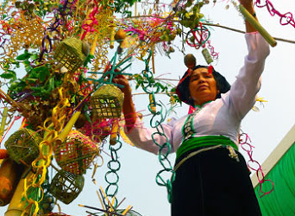
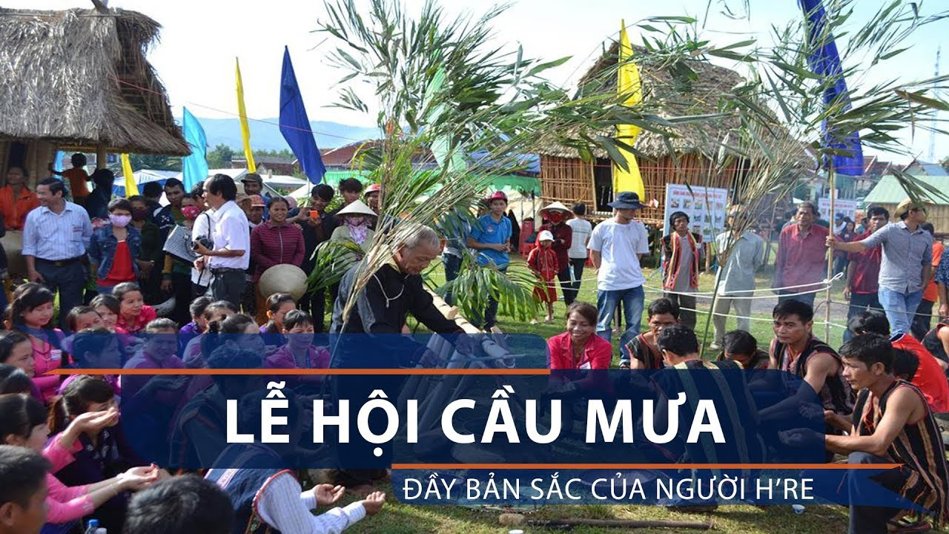
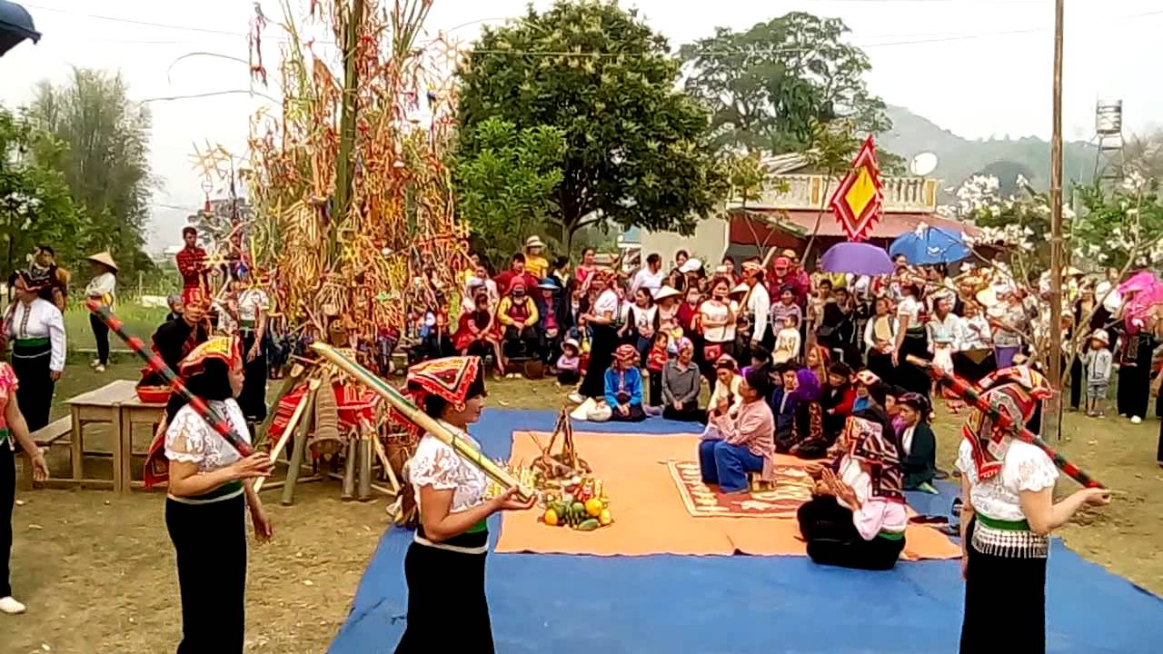
Nguồn gốc của tôn giáo
Lễ hội cầu mưa của dân tộc Thái
Nguồn gốc nhận thức
Lễ hội cầu mưa ở Mai Châu, Hòa Bình

Slide 15
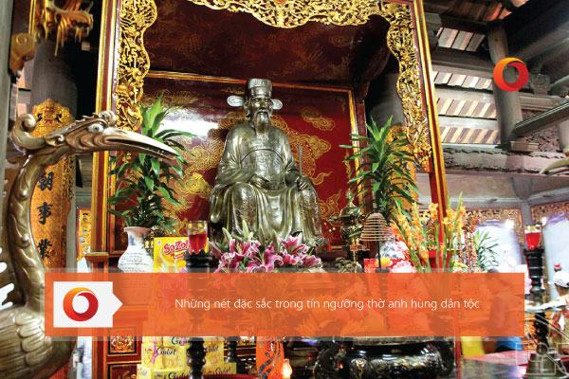
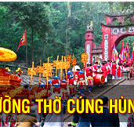
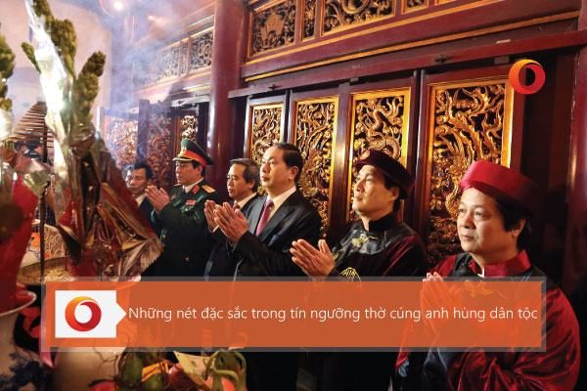
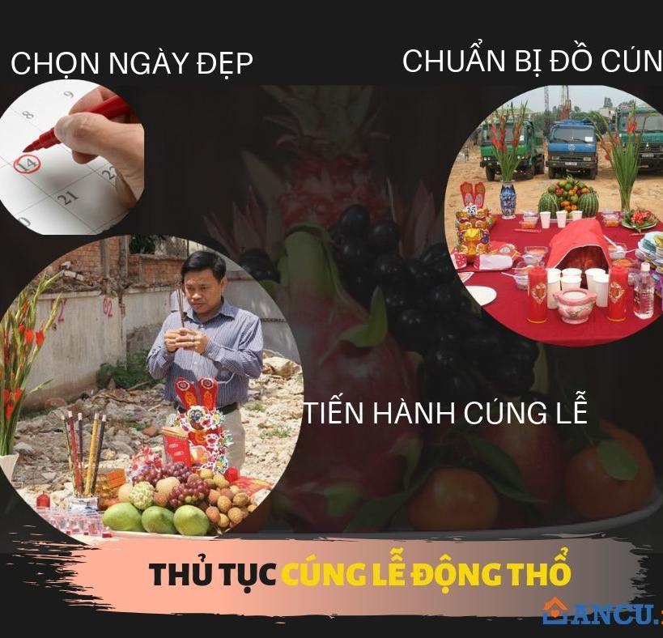
Nguồn gốc tôn giáo
Nguồn gốc tâm lý

Slide 16
Tính chất của tôn giáo
Tính lịch sử
Tính quần chúng
Tính chính trị

Slide 17
Tôn giáo là
thuốc phiện của nhân dân
CHỦ NGHĨA MÁC

Slide 18
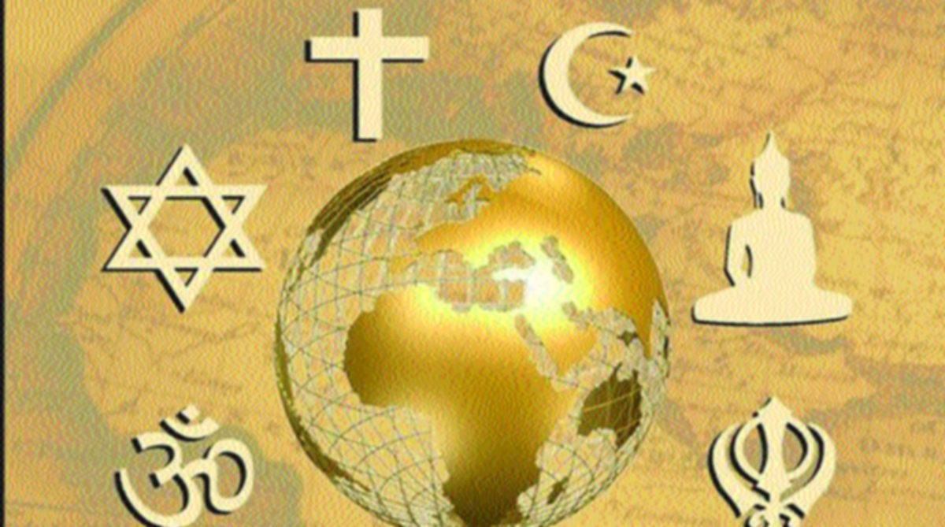
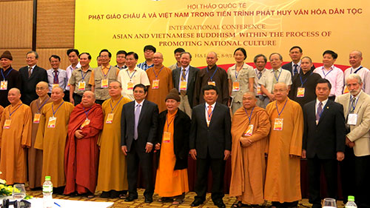
2.1.2. Nguyên tắc giải quyết vấn đề tôn giáo trong thời kỳ quá độ lên chủ nghĩa xã hội

Slide 19
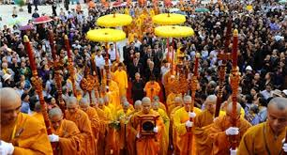
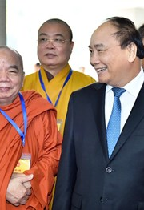
Tôn trọng, bảo đảm quyền tự do tín ngưỡng và không tín ngưỡng của nhân dân
- Thể hiện quyền tự do tư tưởng của nhân dân
- Tôn trọng quyền con người, thể hiện bản chất ưu việt của CNXH

Slide 20
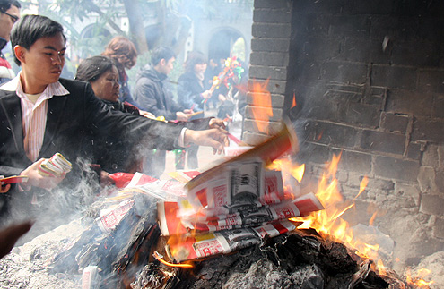
Khắc phục dần những ảnh hưởng tiêu cực của tôn giáo phải gắn liền với quá trình cải tạo xã hội cũ và xây dựng xã hội mới
- Khắc phục những ảnh hưởng tiêu cực của tôn giáo không can thiệp vào công việc nội bộ các tôn giáo
- Phải xác lập thế giới hiện thực không có áp bức bóc lột,..

Slide 21
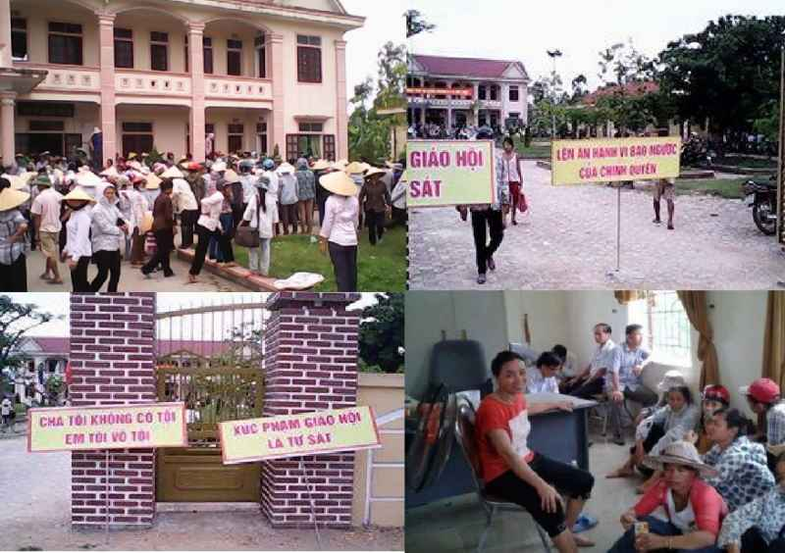
Phân biệt rõ hai mặt chính trị và tư tưởng của tôn giáo trong quá trình giải quyết vấn đề tôn giáo
- Mặt tư tưởng: khác nhau về niềm tin, mức độ tin
- Mặt chính trị: mối quan hệ, mâu thuẫn giữa các giai cấp
- Phân biệt tính chất khác nhau của hai loại mâu thuẫn luôn tồn tại trong bản than tôn giáo và vấn đề tôn giáo

Slide 22
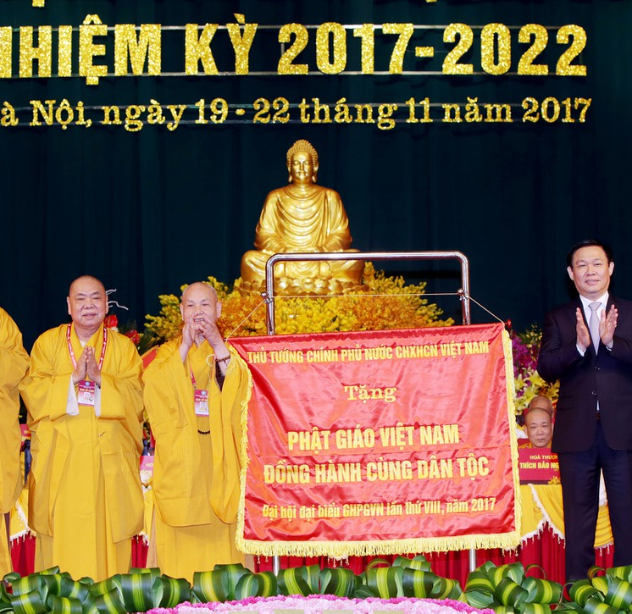
Quan điểm lịch sử cụ thể trong giải quyết vấn đề tín ngưỡng, tôn giáo
- Tôn giáo luôn vận động và biến đổi tùy thuộc vào điều kiện kinh tế - xã hội
- Ở thời kỳ lịch sử khác nhau, vai trò tác động của từng tôn giao đối với đời sống xã hội không giống nhau

Slide 23
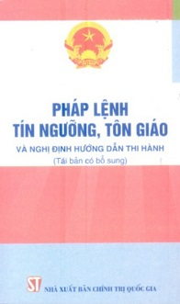
2.2. Tôn giáo ở Việt Nam và chính sách tôn giáo của Đảng, Nhà nước ta hiện nay
2.2.1. Đặc điểm tôn giáo ở Việt Nam
Việt Nam là một quốc gia có nhiều tôn giáo
Tôn giáo ở VN đa dạng, đan xen, chung sống hòa bình, không có xung đột tôn giáo
Tín đồ các tôn giáo phần lớn là QCND, có lòng yêu nước, tinh thần dân tộc
Hàng ngũ chức sắc có vai trò, vị trí quan trọng, có uy tín, ảnh hưởng với tín đồ
Các tôn giáo ở VN đều có quan hệ với các tổ chức, cá nhân tôn giáo ở nước ngoài

Slide 24
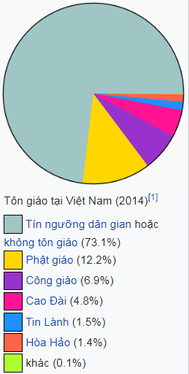

Slide 25
2.2.2. Chính sách của Đảng và Nhà nước Việt Nam đối với tín ngưỡng, tôn giáo hiện nay
- Tín ng­ưỡng, tôn giáo là nhu cầu tinh thần của một bộ phận nhân dân, đang và sẽ tồn tại cùng dân tộc trong quá trình xây dựng chủ nghĩa xã hội ở nước ta
- Đảng, Nhà n­ước thực hiện nhất quán chính sách đại đoàn kết dân tộc.
- Nội dung cốt lõi của công tác tôn giáo là công tác vận động quần chúng.
- Công tác tôn giáo là trách nhiệm của cả hệ thống chính trị.
- Vấn đề theo đạo và truyền đạo

Slide 26
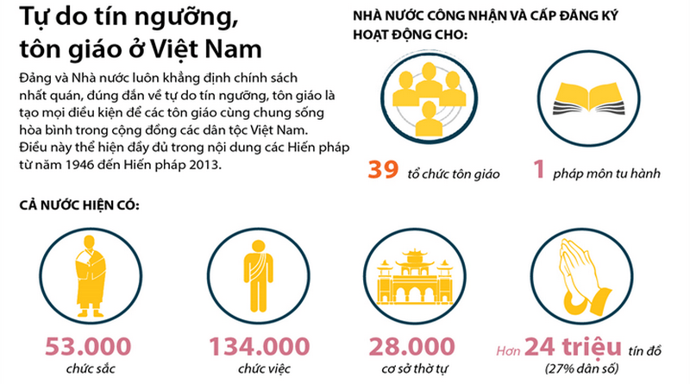

Slide 27
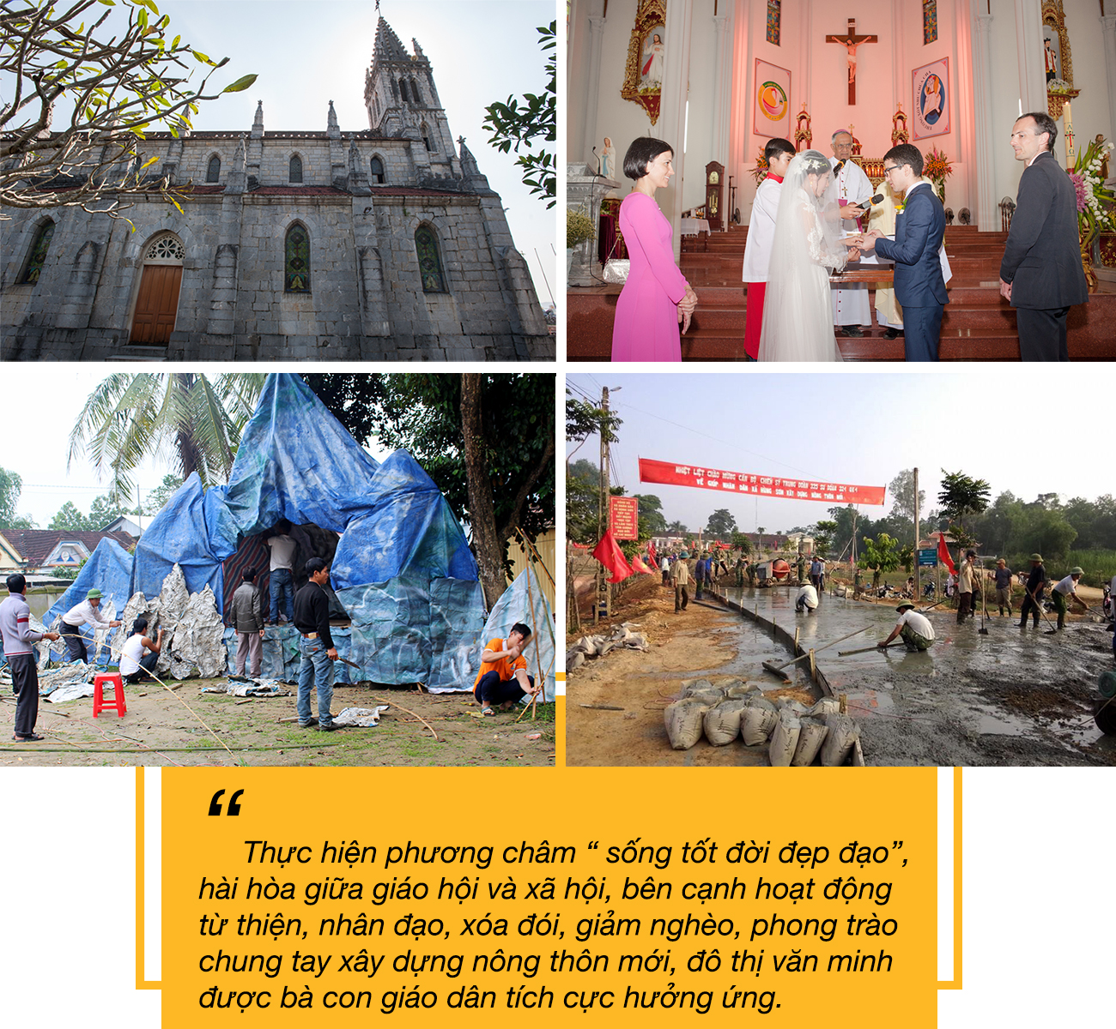

Slide 28
3. Quan hệ dân tộc và tôn giáo ở việt nam

Slide 29
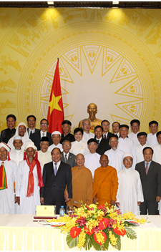
3.1.1. Đặc điểm quan hệ dân tộc và tôn giáo ở Việt Nam
Việt Nam là một quốc gia đa dân tộc, đa tôn giáo; quan hệ dân tộc và tôn giáo được thiết lập và củng cố trên cơ sở cộng đồng quốc gia – dân tộc thống nhất
Quan hệ dân tộc và tôn giáo ở Việt Nam chịu sự chi phối mạnh mẽ bới tín ngưỡng truyền thống
Các hiện tượng tôn giáo mới có xu hướng phát triển mạnh tác động đến đời sống cộng đồng và khối đại đoàn kết toàn dân tộc

Slide 30
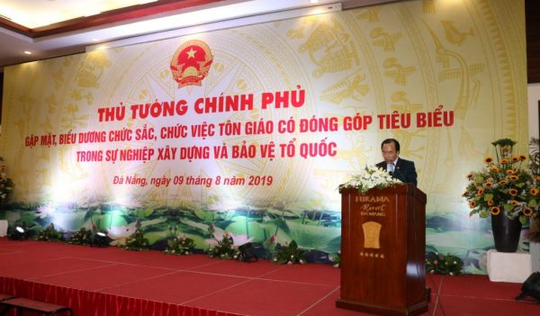
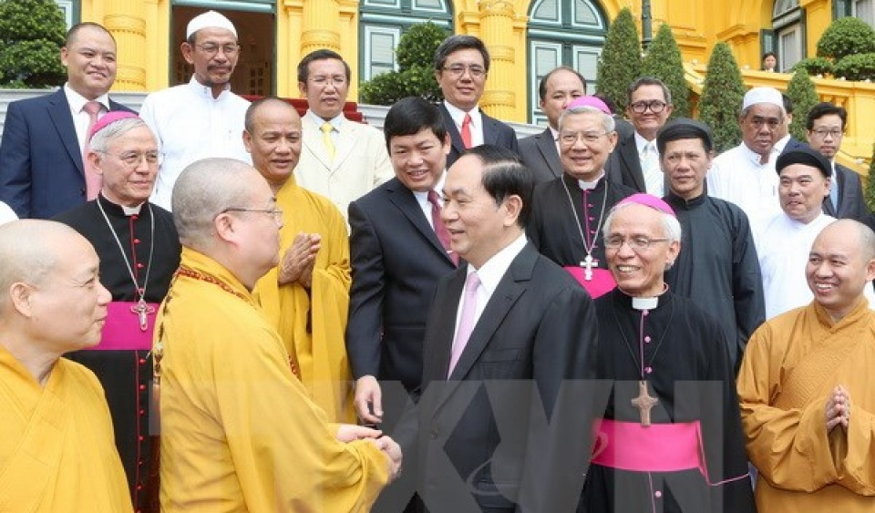

3.2. Định hướng giải quyết mối quan hệ dân tộc và tôn giáo ở Việt Nam hiện nay
- Tăng cường mối quan hệ tốt đẹp giữa dân tộc và tôn giáo, củng cố khối đại đoàn kết toàn dân tộc và đoàn kết tôn giáo là vấn đề chiến lược, cơ bản, lâu dài và cấp bách của cách mạng Việt Nam
“…Thực hiện nhất quán chính sách đại đoàn kết dân tộc, đoàn kết tôn giáo, luôn tôn trọng và bảo đảm quyền tự do tín ngưỡng, tôn giáo của nhân dân”

Slide 31
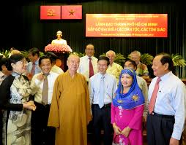
3.2. Định hướng giải quyết mối quan hệ dân tộc và tôn giáo ở Việt Nam hiện nay
- Giải quyết mối quan hệ dân tộc và tôn giáo phải đặt trong mối quan hệ với cộng đồng quốc gia – dân tộc thống nhất theo định hướng XHCN
Giải quyết vấn đề tôn giáo trên cơ sở vấn đề dân tộc, tuyệt đối không lợi dụng vấn đề tôn giáo đòi ly khai dân tộc hay chia rẽ khối đoàn kết dân tộc

Slide 32
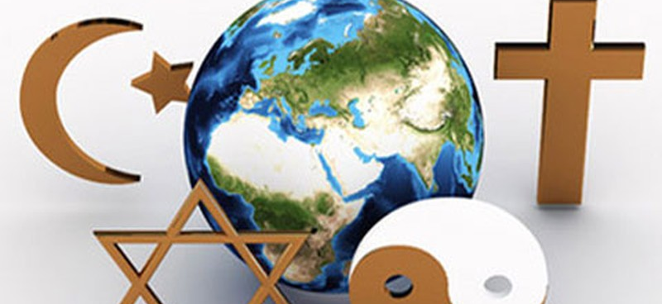
3.2. Định hướng giải quyết mối quan hệ dân tộc và tôn giáo ở Việt Nam hiện nay
- Giải quyết mối quan hệ dân tộc và tôn giáo phải bảo đảm quyền tự do tín ngưỡng, tôn giáo của nhân dân, quyền của các dân tộc thiểu số đồng thời đấu tranh chống lợi dụng vấn đề dân tộc và tôn giáo vào mục đích chính trị

Slide 33
CÂU HỎI ÔN TẬP
Câu 1
Phân tích khái niệm, đặc trưng cơ bản của dân tộc. Liên hệ đặc điểm dân tộc Việt Nam. Những đặc điểm này tạo điều kiện thuận lợi và khó khăn gì cho công tác công an khi thực hiện công tác dân tộc ?
Câu 2
Phân tích quan điểm của chủ nghĩa Mác – Lênin về hai xu hướng khách quan của sự phát triển quan hệ dân tộc. Liên hệ quan điểm, chính sách của Đảng, Nhà nước ta về vấn đề dân tộc và giải quyết quan hệ dân tộc?
Câu 3
Phân tích những nội dung cơ bản Cương lĩnh dân tộc của chủ nghĩa Mác – Lênin. Liên hệ quan điểm, chính sách của Đảng, Nhà nước ta về vấn đề dân tộc, giải quyết quan hệ dân tộc. Lực lượng an ninh cần làm những nhiệm vụ gì để giải quyết tốt vấn đề dân tộc ở nước ta hiện nay?
Câu 4
Phân tích quan điểm của chủ nghĩa Mác - Lênin về bản chất, nguồn gốcmvà tính chất của tôn giáo. Liên hệ đặc điểm tôn giáo ở Việt Nam.
Câu 5
Phân tích những nguyên tắc cơ bản của chủ nghĩa Mác - Lênin khi giải quyết vấn đề tôn giáo trong thời kỳ quá độ lên chủ nghĩa xã hội. Liên hệ quan điểm, chính sách của Đảng, Nhà nước ta đối với tín ngưỡng, tôn giáo hiện nay và những vấn đề đặt ra đối với công tác Công an?
Câu 6
Phân tích mối quan hệ giữa dân tộc với tôn giáo ở Việt Nam, định hướng giải quyết mối quan hệ giữa dân tộc và tôn giáo ở Việt Nam hiện nay. Ảnh hưởng của mối quan hệ đó đến sự ổn định chính trị - xã hội của đất nước và dân tộc, chủ quyền của Tổ quốc như thế nào?

